Slide 1
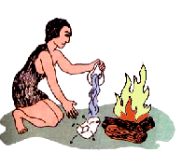
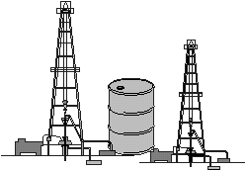
ΑΝΑΝΕΩΣΙΜΕΣ ΠΗΓΕΣ ΕΝΕΡΓEΙΑΣ
ΘΑΝΑΣΗΣ
ΠΟΥΡΝΑΡΑΣ

Slide 2
ΑΝΑΝΕΩΣΙΜΕΣ ΠΗΓΕΣ ΕΝΕΡΓΕΙΑΣ
ΗΛΙΑΚΗ ΕΝΕΡΓΕΙΑ
ΑΙΟΛΙΚΗ ΕΝΕΡΓΕΙΑ
ΥΔΡΟΗΛΕΚΤΡΙΚΗ ΕΝΕΡΓΕΙΑ
Η ΕΝΕΡΓΕΙΑ ΚΥΜΑΤΩΝ ΡΕΥΜΑΤΩΝ ΚΑΙ ΩΚΕΑΝΩΝ
Η ΕΝΕΡΓEΙΑ ΒΙΟΜΑΖΑΣ
Η ΓΕΩΘΕΡΜΙΚΗ ΕΝΕΡΓEIΑ

Slide 3
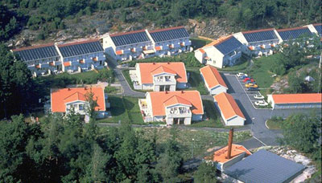
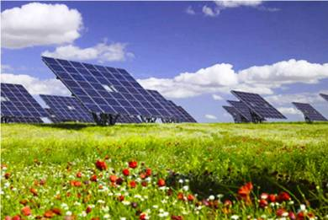
ΗΛΙΑΚΗ ΕΝΕΡΓΕΙΑ
ΦΩΤΟΒΟΛΤΑΪΚΕΣ ΣΤΕΓΕΣ
ΦΩΤΟΒΟΛΤΑΪΚΑ ΣΕ ΠΑΡΚΑ ΚΑΙ ΣΕ ΧΩΡΑΦΙΑ

Slide 4
ΘΑΝΑΣΗΣ ΠΟΥΡΝΑΡΑΣ Α ΤΑΞΗ ΓΥΜΝΑΣΙΟΥ ΑΝΩ ΚΩΜΗΣ ΣΧ. 2014-2015

